Slide 1
L’acqua nella Bibbia
Elemento della creazione
e simbolo

Slide 2
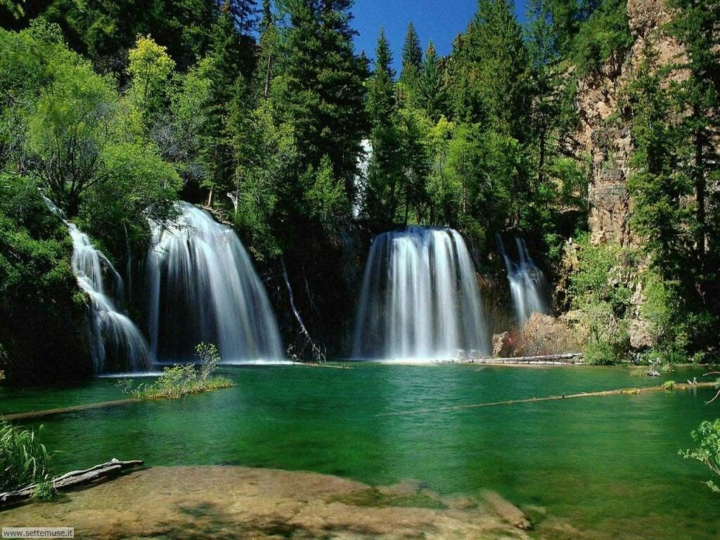
L'acqua è anzitutto sorgente e potenza di vita:
senza di essa la terra non è che un deserto arido, paese della fame e della sete, dove uomini e animali sono votati alla morte.

Slide 3
Acqua, creatura di Dio
Dio disse: "Le acque che sono sotto il cielo si raccolgano in un unico luogo e appaia l'asciutto". E così avvenne. Dio chiamò l'asciutto terra, mentre chiamò la massa delle acque mare. Dio vide che era cosa buona. (Gen 1, 9 – 10)

Slide 4
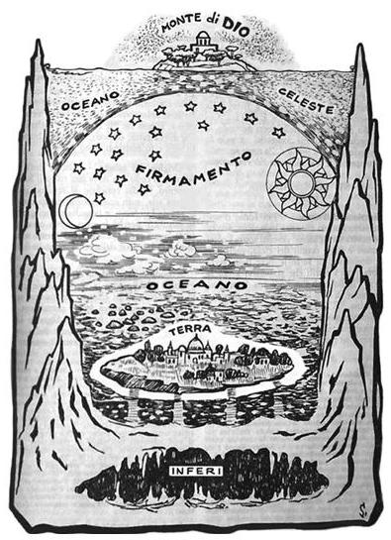
Acqua, creatura di Dio
Questa era la visione del mondo, secondo la Bibbia, così come gli ebrei l’avevano acquisita dai babilonesi:
Le acque sopra i cieli
I cieli o firmamento
Le acque attorno alla terra
La terra
Gli abissi o inferi

Slide 5
Acqua, creatura di Dio
Acque benefiche
Acque terrificanti
Acque purificatrici

Slide 6
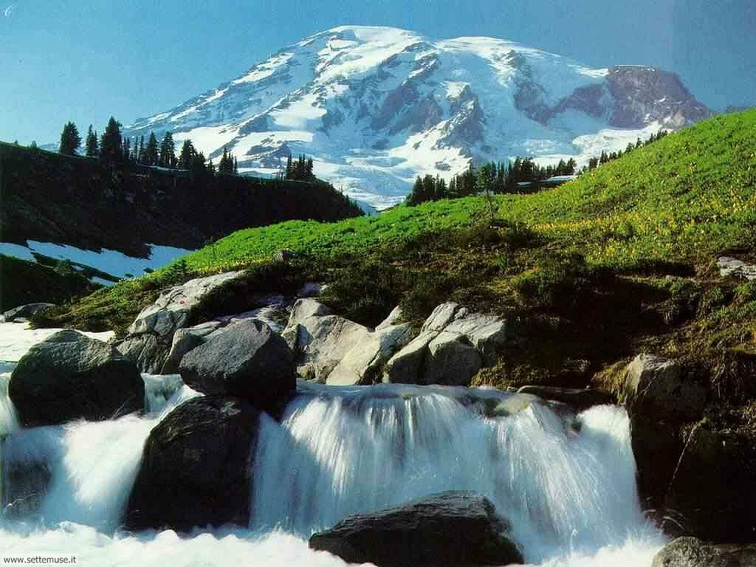
Acqua, creatura di Dio
Le acque benefiche
L’acqua è condizione di benessere e felicità, indispensabili alla vita dell’uomo come del suo bestiame e dei campi, necessaria per le abluzioni profane e rituali, l’acqua a misura d’uomo si potrebbe dire.

Slide 7
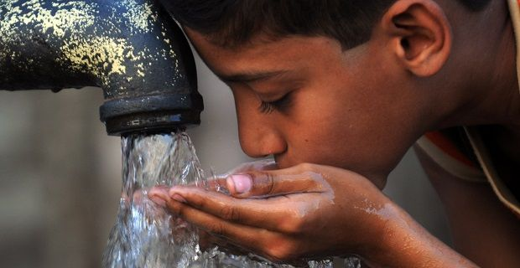
Acqua, creatura di Dio
Le acque benefiche
Per le regioni aride della Palestina l’acqua è un bene prezioso. Pane e acqua sono garanzia di vita.
“Per vivere ti bastano l'acqua, il pane, un vestito e quattro mura a protezione della tua intimità.” Sir 29,21

Slide 8
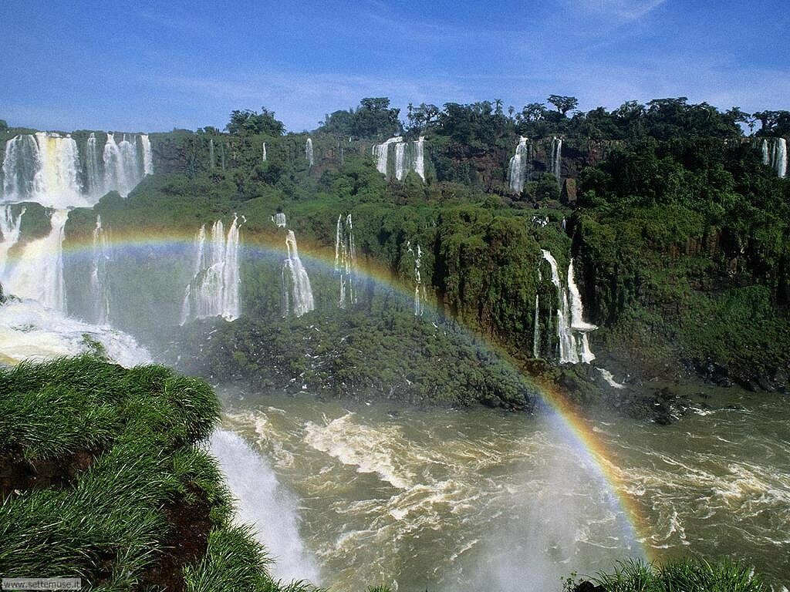
Acqua, creatura di Dio
Le acque benefiche
Nella Bibbia Dio è presentato come padrone dell'universo, dispensa l'acqua a suo volere.
Veglia affinché essa cada regolarmente, «a suo tempo».
Quando Dio si degna di accordarle agli uomini la sua benevolenza, piogge d'autunno e di primavera assicurano la prosperità del paese .

Slide 9
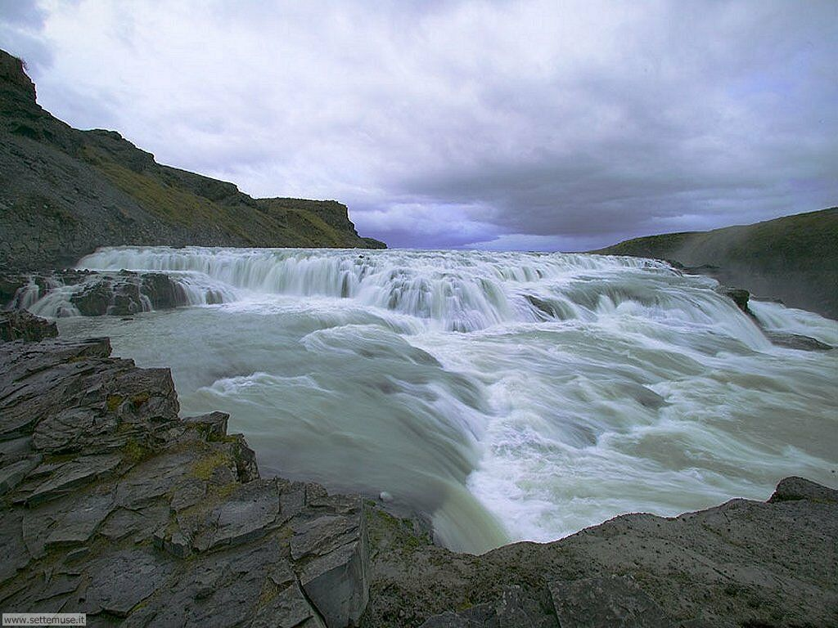
Acqua, creatura di Dio
Le acque benefiche
Il Sal 104 riassume a meraviglia il dominio di Dio sulle acque.
Loda il Signore, anima mia:
Signore, mio Dio, quanto sei grande!
Sei rivestito di maestà e splendore.
Lassù, sulle acque, sta la tua dimora,
fai delle nubi il tuo carro,
avanzi sulle ali del vento.
L'oceano ricopriva la terra
con il suo manto,
le acque superavano le cime dei monti.
Sotto la tua minaccia fuggirono,
scapparono al fragore del tuo tuono.

Slide 10
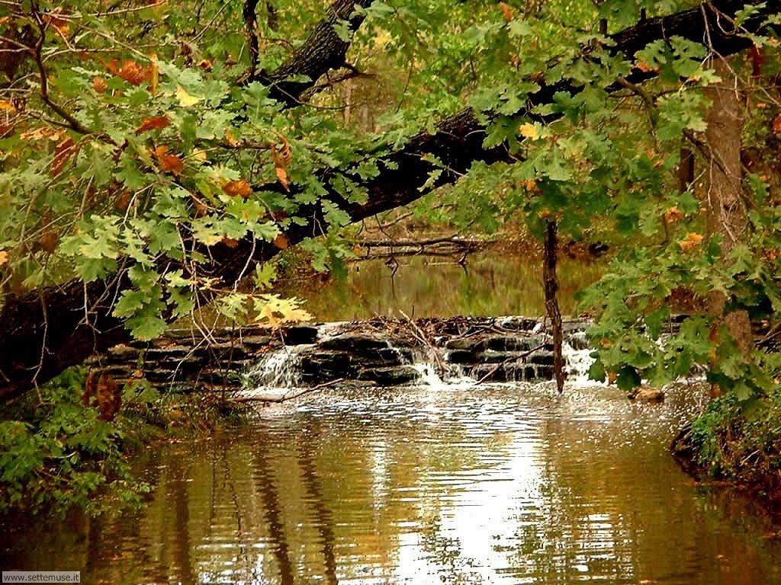
Acqua, creatura di Dio
Le acque benefiche
Il Sal 104 riassume a meraviglia il dominio di Dio sulle acque.
Hai segnato per loro un confine
da non superare perché non tornino
a coprire la terra.
Dalle sorgenti fai scendere le acque
ed ecco ruscelli scorrere tra i monti.
Alle loro sponde vengono le bestie
della campagna,
le zebre vi placano la sete.
Là intorno fanno nidi gli uccelli
e tra le foglie compongono canti.

Slide 11
Acqua, creatura di Dio
Le acque benefiche
Dall'alto dei cieli fai piovere sui monti
e non fai mancare alla terra l'acqua
necessaria.
Fai crescere l'erba per il bestiame
e le piante che l'uomo coltiva.
Così la terra gli dà da vivere:
vino per renderlo allegro,
olio per far brillare il suo volto
e pane per ridargli vigore.
Sono sazie d'acqua le piante del Signore,
i cedri del Libano da lui piantati.

Slide 12
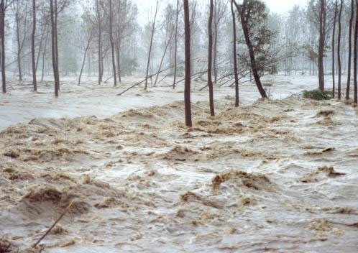
Acqua, creatura di Dio
Le acque terrificanti
L'acqua non è soltanto una potenza di vita. Le acque del mare evocano l'inquietudine demoniaca con la loro agitazione perpetua. La piena improvvisa dei torrenti, che al momento dell’uragano porta via la terra e i viventi, diventa acqua di morte e non di vita, di devastazione e non di fecondazione.

Slide 13
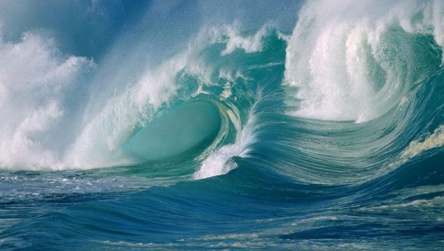
Acqua, creatura di Dio
Le acque terrificanti
Queste dalla Bibbia vengono chiamate le Grandi Acque, l’acqua cosmica che avvolge il mondo ed è una minaccia costante per l’uomo.

Slide 14
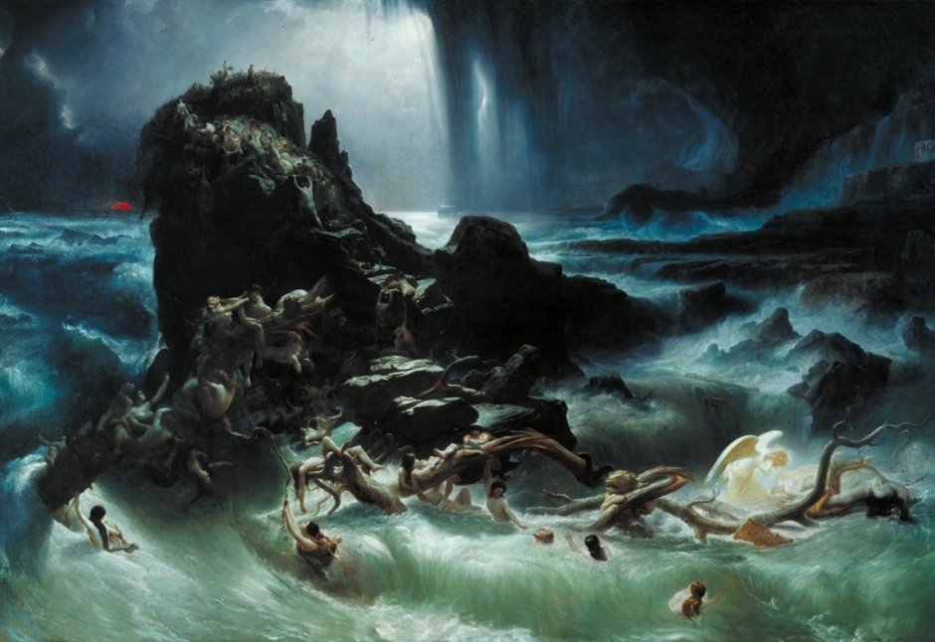
Acqua, creatura di Dio
Le acque terrificanti
Dio disse a Noè:
“Ecco, io sto per mandare il diluvio, cioè le acque, sulla terra, per distruggere sotto il cielo ogni carne in cui c'è soffio di vita; quanto è sulla terra perirà. Ma con te io stabilisco la mia alleanza.”
Gen 6, 17-18

Slide 15
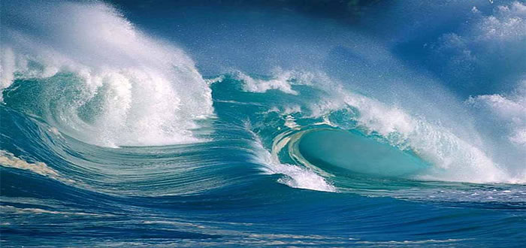
Acqua, creatura di Dio
Le acque terrificanti
Es 14, 26-29
²⁶Il Signore disse a Mosè: "Stendi la mano sul mare: le acque si riversino sugli Egiziani, sui loro carri e i loro cavalieri". ²⁷Mosè stese la mano sul mare e il mare, sul far del mattino, tornò al suo livello consueto, mentre gli Egiziani, fuggendo, gli si dirigevano contro. Il Signore li travolse così in mezzo al mare. ²⁸Le acque ritornarono e sommersero i carri e i cavalieri di tutto l'esercito del faraone, che erano entrati nel mare dietro a Israele: non ne scampò neppure uno. ²⁹Invece gli Israeliti avevano camminato sull'asciutto in mezzo al mare, mentre le acque erano per loro un muro a destra e a sinistra.

Slide 16
Acqua, creatura di Dio
Le acque terrificanti
Tuttavia nelle mani del creatore questo flagello brutale non è cieco: inghiottendo un mondo empio, il diluvio lascia sussistere il giusto. Così pure i flutti del Mar Rosso fanno una cernita tra il popolo di Dio e quello degli idoli (gli egiziani). Le acque terrificanti anticipano quindi il giudizio definitivo mediante il fuoco, lasciano dopo il loro passaggio una terra nuova.

Slide 17
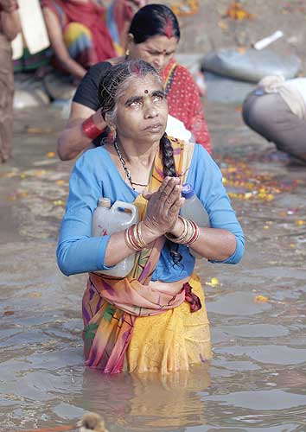
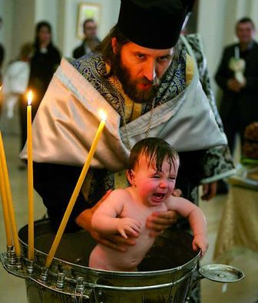
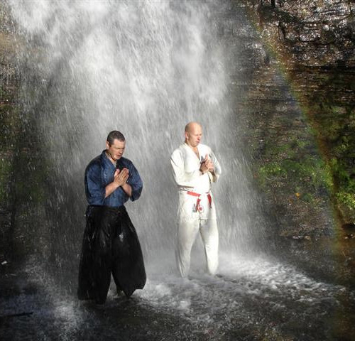
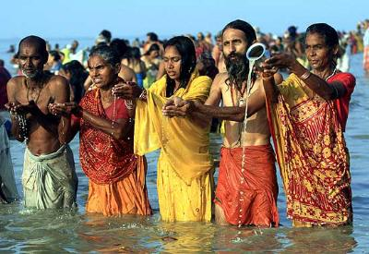
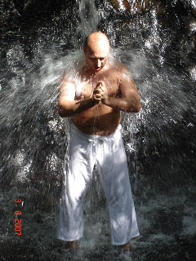
Acqua, creatura di Dio
Le acque purificatrici

Slide 18
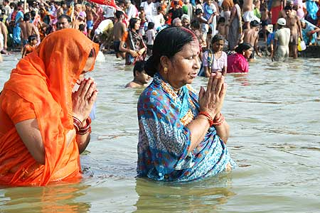
Acqua, creatura di Dio
Le acque purificatrici
L’uso dell’acqua come mezzo di purificazione rituale è presente in quasi tutte le religioni ed è connesso con quanto viene considerato “impuro” e deve essere riportato in stato di purità, o deve essere purificato per venire adibito al culto, mediante abluzioni e lavaggi compiuti secondo determinate modalità e norme rituali.

Slide 19
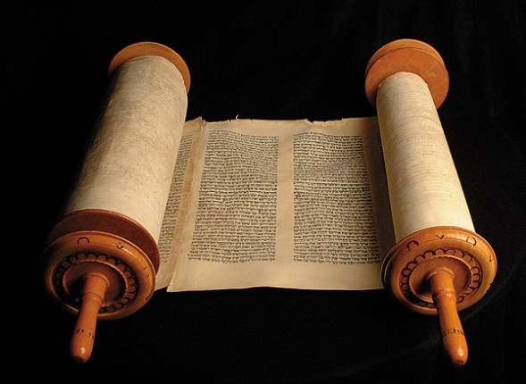
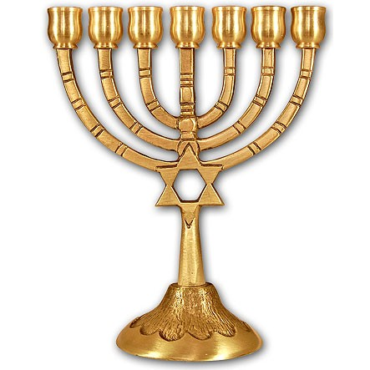
Acqua, creatura di Dio
Le acque purificatrici
Il rituale giudaico prevedeva numerose purificazioni con l'acqua: il sommo sacerdote doveva lavarsi per prepararsi alla investitura (Es 29,4; 40,12) oppure al grande giorno della espiazione (Lev 16,4.24); abluzioni con l'acqua erano prescritte dopo aver toccato un cadavere (Lev 11,40; 17,15s),per purificarsi dalla lebbra (Lev 14, 8s) o da ogni impurità sessuale (Lev 15). Queste diverse purificazioni del corpo dovevano significare la purificazione interna del cuore, necessaria a chi voleva accostarsi al Dio tre volte santo.

Slide 20
Acqua come simbolo
Come la cerva anela ai corsi d'acqua, così l'anima mia anela a te, o Dio. L'anima mia ha sete di Dio, del Dio vivente.
Sal 42

Slide 21
Acqua come simbolo
Simbolicamente l’acqua, nella Bibbia , rappresenta
Parola di Dio
Dio fonte di vita
Saggezza
Spirito Santo

Slide 22
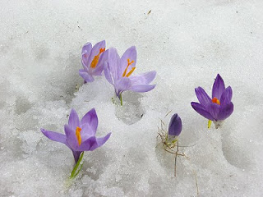
Acqua come simbolo
Acqua - Parola di Dio
Come la pioggia e la neve scendono dal cielo e non vi ritornano senza avere irrigato la terra, senza averla fecondata e fatta germogliare, perché dia il seme a chi semina e il pane a chi mangia, così sarà della mia parola uscita dalla mia bocca: non ritornerà a me senza effetto, senza aver operato ciò che desidero e senza aver compiuto ciò per cui l'ho mandata.
Is 55, 10 – 11

Slide 23
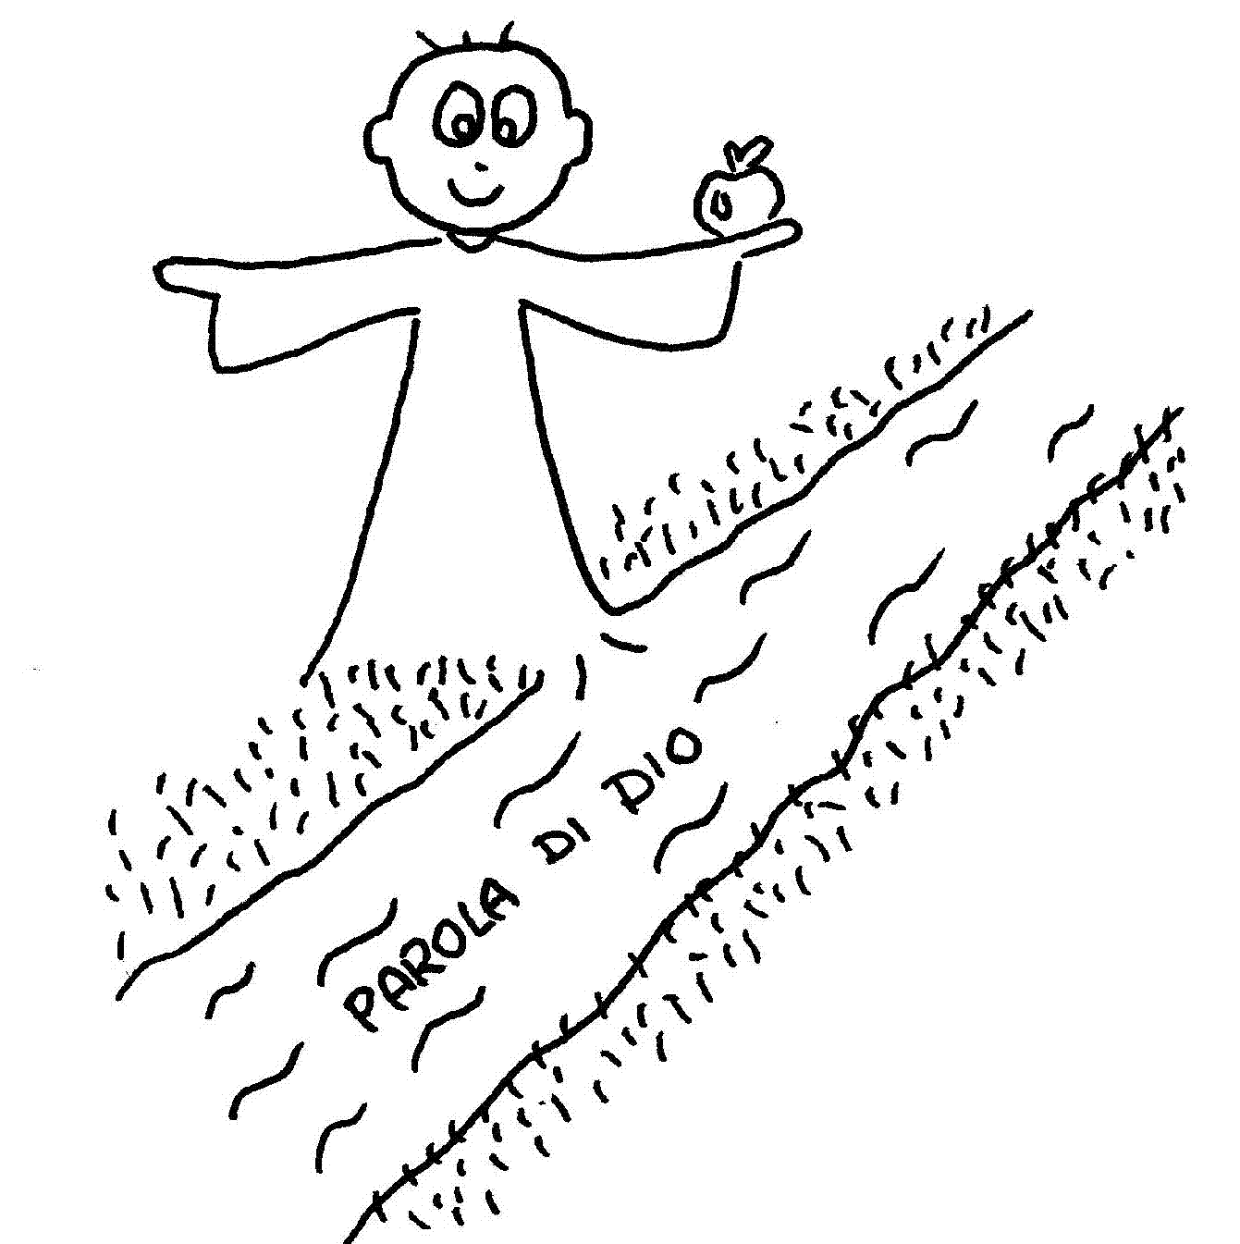
Acqua come simbolo
Acqua - Parola di Dio
Beato l'uomo che nella legge del Signore trova la sua gioia, la sua legge medita giorno e notte. È come albero piantato lungo corsi d'acqua, che dà frutto a suo tempo.
Sal 1

Slide 24
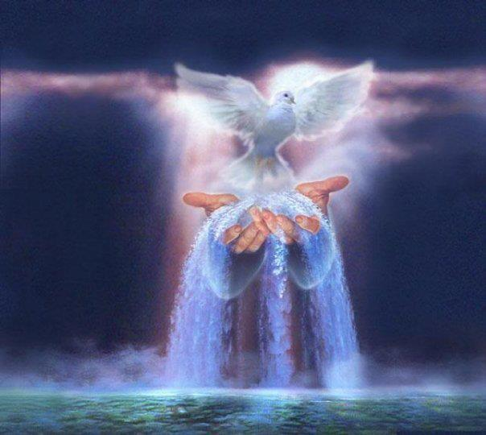
Acqua come simbolo
Acqua – Spirito Santo
Gesù, ritto in piedi, gridò: "Se qualcuno ha sete, venga a me, e beva chi crede in me. Come dice la Scrittura: Dal suo grembo sgorgheranno fiumi di acqua viva". Questo egli disse dello Spirito che avrebbero ricevuto i credenti in lui: infatti non vi era ancora lo Spirito, perché Gesù non era ancora stato glorificato.
Gv 7, 37 – 39

Slide 25
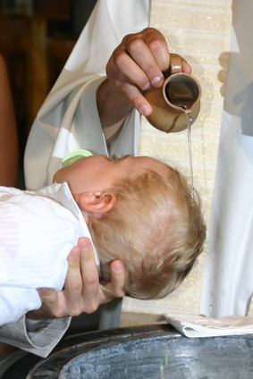
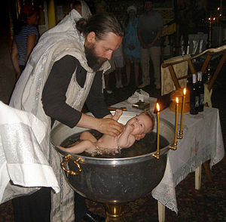
Acqua come simbolo
Le acque battesimali

Slide 26
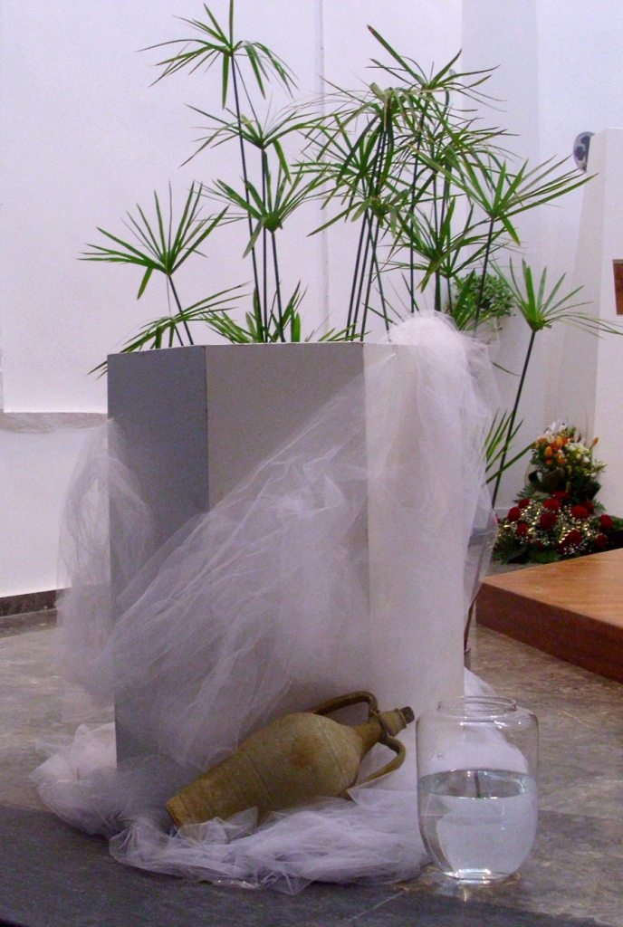
Acqua come simbolo
Le acque battesimali
Il simbolismo dell'acqua trova il suo pieno significato nel battesimo cristiano.

Slide 27
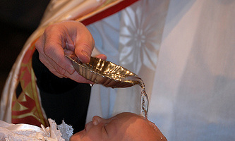
Acqua come simbolo
Le acque battesimali
Il battesimo effettua la purificazione non del corpo ma dell'anima, della « coscienza ». E‘ un bagno che ci lava dai nostri peccati applicandoci la virtù redentrice del sangue di Cristo
Sono quelli che vengono dalla grande tribolazione e che hanno lavato le loro vesti, rendendole candide nel sangue dell'Agnello.
Apoc 7, 14
Siete stati lavati, siete stati santificati, siete stati giustificati nel nome del Signore Gesù Cristo e nello Spirito del nostro Dio. 1 Cor 6, 11

Slide 28
Acqua come simbolo
Le acque battesimali
A questo simbolismo fondamentale dell'acqua battesimale Paolo ne aggiunge un altro: immersione ed emersione del cristiano, che simboleggiano la sua sepoltura con Cristo e la sua risurrezione spirituale (Rom 6, 3-11). Forse Paolo vede qui, nell'acqua battesimale, una rappresentazione del mare, abitacolo delle potenze malefiche e simbolo di morte, vinto da Cristo, come un tempo il Mar Rosso fu vinto da Jahve.

Slide 29
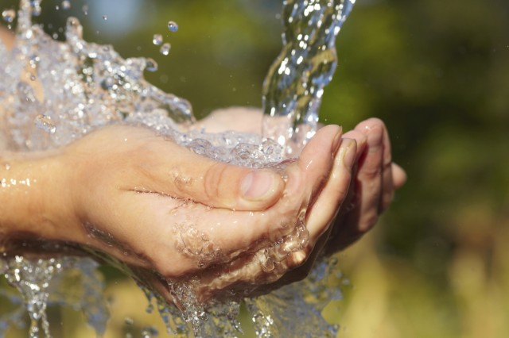
Acqua come simbolo
Le acque battesimali
Infine, comunicandoci lo Spirito di Dio, il battesimo è anche principio di nuova vita.
Rispose Gesù: "In verità, in verità io ti dico, se uno non nasce da acqua e Spirito, non può entrare nel regno di Dio” Gv 3,5
Egli ci ha salvati, non per opere giuste da noi compiute, ma per la sua misericordia, con un'acqua che rigenera e rinnova nello Spirito Santo. Tit 3,5

Slide 30
Fine

